Slide 2
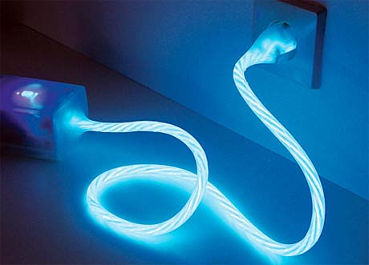

Slide 3
انتقال اطلاعات از طريق خطوط برق
Plc
( power line carrier )

Slide 4
چکیده :
فناوري انتقال اطلاعات از طريق خطوط برق، به مصرف کننده نهايي، يکي از فناوري هاي رو به رشد در بسياري از کشورهاي پيشرفته ي جهان است. بسياري از کشورهاي در حال توسعه نيز، براي استفاده و به کارگيري اين فناوري در سطح شبکه ي برق مطالعاتي انجام داده و برخي از آن ها به نصب آن پرداخته اند. از اين رو در اين پروژه، ابتدا به معرّفي و کليات فني اين فناوري پرداخته مي شود و سپس مزايا، کاربـردها و مشکـلات آن ذکر مي شود.

Slide 5
مقدمه:
از سال ها قبل در خطوط فشار قوي (400KV, 230KV, 132KV, 3KV) از plcبراي اهداف کنترلي و حفاظتي بين نيروگاه ها و پست هاي فشار قوي و مراكز كنترلي (ديسپاچينگ) استفاده مي شود. براي مثال مي توان به كنترل تنظيم توليد نيروگاه ها از راه دور (تنظيم نقطه مرجـع نيروگاه)، ارتباط تلفـني بين پست هاي فشار قوي و نيروگاه ها، ارسال مقدار توان، انرژي، ولتاژ و جريان کل شبکه به مرکز ديسپاچينگ، فرامين حفاظتي و... نام برد. در واقع PLC انتقال داده هاي مخابراتي را در خطوط فشار قوي بر عهده دارد.

Slide 6
با شروع تجديد ساختار در صنعت برق و به وجود آمدن بازارهاي رقابتي برق، لزوم مشارکت مصرف کننده در بازار برق (از قبيل کنترل مصرف، مديريت مصرف يا DSM ، اندازه گيري مصرف به صورت Real Time براي اهدافي مانند پيش بيني بار و ... ) احساس شد. لازمه مشارکت مصرف کننده در اين بازار وجود تجهيزات مخابراتي موثر بين مصرف کننده هاي صنعتي، تجاري و حتي مسکوني در شبکه هاي توزيع برق است.PLC ، يکي از گزينه هاي موجود است که امکان پياده سازي آن نسبتا ساده است.

Slide 7
ساختار شبکه PLC :
PLC ها را مي توان از لحاظ سرعت انتقال اطلاعات و کاربرد به سه دسته تقسيم کرد:
PLC با سرعت کم (2400 bps ) که در خطوط توزيع فشار ضعيف و متوسط براي کاربردهاي حفاظتي، اندازه گيري مصرف انرژي از راه دور و اتوماسيون تجهيزات خانگي از راه دور استفاده مي شود.

Slide 8
PLC با سرعت متوسط (حداکثر تا 64 Kbps) که در خطوط توزيع فشار متوسط و فشار قوي براي کاربردهاي حفاظتي، کنترل نيروگاهها از راه دور و ارتباط پست ها و نيروگاهها استفاده مي شود.
PLC با سرعت بالا (بيش از 1Mbps) که در خطوط توزيع فشار ضعيف و متوسط براي کاربردهايي مثل انتقال اطلاعات صوتي و تصويري، اينترنت و ارتباط بين شرکت ها استفاده مي شود.

Slide 9
PLC ها : از لحاظ سرعت انتقال اطلاعات و کاربرد
PLC با سرعت کم (2400 bps )
در خطوط توزيع فشار ضعيف و متوسط براي کاربرد هاي حفاظتي
اندازه گيري مصرف انرژي از راه دور
PLC با سرعت متوسط (حداکثر تا 64 Kbps)
خطوط توزيع فشار متوسط و فشار قوي براي کاربردهاي حفاظتي
کنترل نيروگاهها از راه دور
PLC با سرعت بالا (بيش از 1Mbps)
خطوط توزيع فشار ضعيف و متوسط براي کاربردهايي مثل انتقال اطلاعات صوتي و تصويري، اينترنت و ارتباط بين شرکت ها
اتوماسيون تجهيزات خانگي از راه دور
ارتباط پست ها و نيروگاهها

Slide 10
اساساً فناوريPLC بر مبناي مدولاسيون و دمدولاسيون، اطلاعات به وسيله يک سيگنال حامل که در محدوده فرکانس بالا کار مي کند، شکل گرفته است. بـه طور کلي لايه هاي فيزيکي و روش کدگـذاري آن بر اسـاس روشOFDM صـورت مي گيرد. با وجود اين، توانمندي آن در مقابله با تداخل و اغتشاش ها، اصلي ترين نگراني طـراحان محسوب مي شود.

Slide 11
اغلب پيشنهادها براي افزايش ظـرفيت انتقال شبکه هاي PLC، استفاده از فرکانس حاملي است که در محدوده 1 تا 30 مگا هرتز کار کند. از آن جا که فرکانس برق شهر در ايالات متحده 60 هرتز و در ساير کشورها 50 هرتز است، دو نوع سيگنال خواهيم داشت و در نتيجه اين مسئله خود يک محدوديت جديد محسوب ميشود.

Slide 12
شبکه PLC دو خانواده اصلي دارد:
شبکه مخابراتي توزيع، که هدفش اتصال PLC هاي ايستگاه هاي MV/LV به همديگر است.
شبکه دسترسي يا PLC خارجي كه خانه را به بيرون متصل مي كند و هدفش اتصال مشتري به ايستگاه مي باشد.
سيستم خانگي نيز وظيفه توزيع سيگنال ها (كه به عنوان مثال از شبکه دسترسي PLC مي آيد) به پريزهاي برق داخل خانه (شبكه داخلي خانه) را عهده دار مي‌باشد.

Slide 13
شبکه PLC دو خانواده اصلي دارد:
شبکه PLC
شبکه مخابراتي توزيع
اتصال PLC هاي ايستگاه هاي MV/LV به همديگر
شبکه دسترسي يا PLC خارجي
خانه را به بيرون متصل مي كند و هدفش اتصال مشتري به ايستگاه مي باشد.

Slide 14
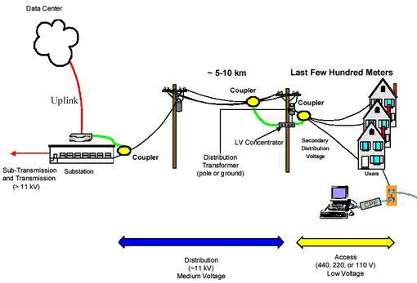

Slide 15
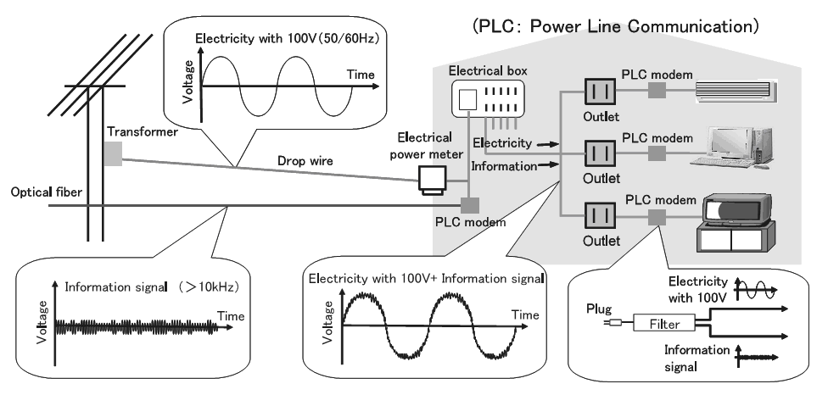

Slide 16
شبکه دسترسي، معمولاً در شبکه ولتاژ پايين و شبکه توزيع، در شبکه ولتاژ متوسط قرار دارد.

Slide 17
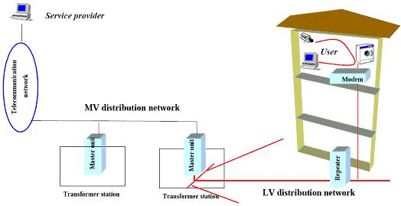

Slide 18
شبکه ی دسترسی:
شبکه ولتاژ پايين سيستم توزيع (در ايران 400 V)، همان بخش دسترسي شبکه ارتباطات مي باشد و PLC در اين سطح ولتاژ، کاربرد بيشتري دارد.
شبکه دسترسي دو بخش دارد:
بخش بين CPE تا تکرارکننده ها كه از طريق خطوط برق ساختمان و در بعضي موارد از طريق شبکه ولتاژ پايين به يكديگر متصل مي شوند.
بخش بين تکرار کننده ها تا TE كه از طريق شبکه ولتاژ پايين به يكديگر وصل مي شوند.

Slide 19
شبکه دسترسي دو بخش دارد:
بخش بين CPE تا تکرارکننده ها
از طريق خطوط برق ساختمان و در بعضي موارد از طريق شبکه ولتاژ پايين به يكديگر متصل مي شوند
بخش بين تکرار کننده ها تا TE
از طريق شبکه ولتاژ پايين به يكديگر وصل مي شوند

Slide 20
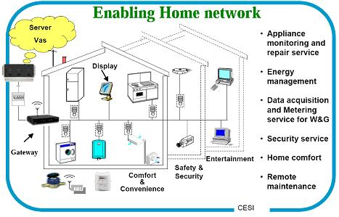

Slide 21
شبکه توزيع :
در واقع شبکه توزيع، TE هاي نصب شده در ايستگاه هاي MV/LV را به يكديگر متصل مي کند. اين اتصال به روش هاي مختلفي صورت مي گيرد. اين روش ها مي توانند به صورت تركيبي نيز مورد استفاده قرار گيرند.
شبکه ولتاژ متوسط مي تواند ايستگاه هاي MV/LV مختلف را با استفاده از تجهيزات PLC ولتاژ متوسط به يکديگر متصل کند. مانند شبکه هاي ولتاژ پايين، اين ارتباط مي تواند به صورت هوايي يا زميني انجام گيرد.

Slide 22
استفاده از فيبرهاي نوري براي اتصال بين ايستگاه هايMV/LV
در کنار فيبرهاي نوري و PLC در سطح ولتاژ متوسط، تکنولوژي هاي ديگر مانند LMDS مي توانند به عنوان راه حل ترکيبي استفاده شوند.
LDMSتکنولوژي انتقال اطلاعات به صورت بي سيم است که فرکانس کاري آن بين 26 GHz تا29 GHz قرار دارد و در شبکهMV مي تواند به همراهPLC استفاده شود.

Slide 23
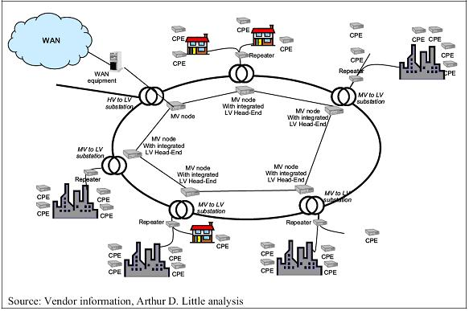

Slide 24
اتصال به شبکه هاي ارائه دهنده خدمات (اينترنت و شبکه PSTN )
در بعضي از نقاط شبکه توزيعPLC لازم است که اتصالاتي به شبکه هاي خدمات دهنده به منظور مهيا کردن دسترسي به اينترنت و سرويس هاي تلفن برقرار گردد. ديگر سرويس هاي ارزش افزوده مانند سرويس هاي تصويري و چند رسانه اي
(تلویزیون کابلی یا HDTV ) مي تواند در اين بخش از شبکه اضافه شود.

Slide 25
تجهيزات PLCدر سطح توزيع
سه گروه اصلي تجهيزات PLC عبارتند از :
CPE( مودم های plc)
تکرار کننده يا تجهيزات واسط (IE)
وسايل مبدل (TE) .

Slide 27
تکرار کننده ها يا تجهيزات مياني سيگنال هايي که از TE به خطوط ولتاژ پايين LV خانگي در نقاط اتصال خانگي (فاصله اي تا حدود 300 متر) مي آيند را تقويت و دوباره تزريق مي کند، که معمولاً در اتاق کنتور در ساختمان يا در بعضي نقاط واسط بين خطوط ولتاژ پايين بين ايستگاه هاي MV/LV و خانه مشترک قرار مي گيرد.

Slide 28
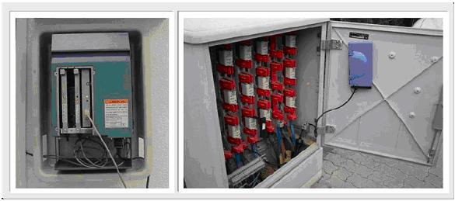

Slide 29
ترانسفورماتور (TE) يکي از تجهيزات PLC مي باشد که در ايستگاه هاي مبدل MV/LV نصب مي شود. اين وسيله سيگنال هاي ورودي را که از شبکه توزيع PLC (کابل هاي ولتاژ متوسط، فيبرهاي نوري و غيره) مي آيند به شبکه دسترسي (کابل هاي ولتاژ پايين) تزريق مي­کند. اطلاعات پايين دست از طريق TE به CPEs يا تکرار کننده ها در ترکيب هاي دو نقطه اي تا چند نقطه اي، انتقال داده مي شوند.

Slide 30
Couplers
اين تجهــيزات در واقــع واحــدهاي متصل کننده (يا کوپلينگ) مي باشند،که براي تزريق و تصحيح سيگنال هاي مخابراتي از تجهيزات PLC به خطوط قدرت (LV,MV) به کار گرفته مي شود.

Slide 31
باند های فرکانسی:
فناوري انتقال PLC در باند فركانس 1.6MHz تا 30MHz كار مي كند. پهناي باند PLC در دو بخش مجزا (زير باند) قابل تفکيک است:
بخش دسترسي : از زير باند فركانسي پايين (تا حداكثر 12 مگاهرتز) استفاده مي كند
بخش خانگي: معمولاً در فركانس هاي بالاتري (12 تا 30 مگاهرتز) كار مي‌کند
كه هر كدام به قسمت هاي ارتباطي مختلفي تخصيص داده مي شوند.

Slide 32
روشها ی مدولاسیون در plc:
DSSS
OFDM
GMSK

Slide 33
DSSS
اين روش چگالي طيفي پاييني را با پخش كردن سيگنال روي كل باند فركانسي ايجاد کرده و با پهناي باند پايين و مناسب در مقابل انتشار تاخير چند مسيره، استحكام قابل قبولي در مقابل تمامي انواع تداخلات فراهم مي كند.
به همين خاطر براي انتقال اطلاعات با سرعت پايين، مناسب مي باشد.

Slide 34
OFDM
این روش شامل تعداد زيادي از حامل هاي با پهناي باند باريك مي باشد كه كنار يكديگر قرار گرفته اند.
بنابراين سيگنال روي كل پهناي باند پخش مي شود. اين روش هم كار مدولاسيون و هم انتقال اطلاعات چندتايي (Multiplexing) را انجام مي‌دهد.

Slide 35
GMSK
GMSK نوع خاصي از مدولاسيون باند باريك مي باشد كه اطلاعات را در فاز حامل ارسال مي كند كه نتيجه آن بسته هاي سيگنال ثابت مي باشد.
اين روش امكان استفاده از تقويت كننده هاي ساده تري بدون توليد هرگونه هارمونيك هاي اختلالي را فراهم مي كند. با مديريت هم زمان حامل هاي مختلف در باندهاي فركانسي، سرعت انتقال متفاوتي حاصل مي شود. اين مدولاسيون در مقابل پارازيت هاي خارجي مقاوم بوده و در تلفن سيار (GSM) و محصولات شركت ASCOM استفاده شده است.

Slide 36
PLC هاي نسل بعد ...
در تجهيزات نسل جديدPLC عمليات نصب بسيار راحت تر مي شود.
تجهيزات plug-and-play، قابليت هاي شکل بندي خودکار شبکه و قابليت هاي کنترل از راه دور را به PLC مي دهند.
اندازه تجهيزات کوچکتر مي شود.
مکانيزم هاي تشخيصي پيشرفته براي مديريت شبکه، نگهداري و کنترل از راه دور و يکپارچگي در سيستم ايجاد مي شود.
مثال پشتيباني کامل از VOIP، افزايش تعداد تماس هاي صوتي مجاز در شبکه، پشتيباني از VLAN و OVLAN ، Multicast .

Slide 37
مقايسه PLC با ديگر فناوريهاي انتقال اطلاعات

Slide 38
فیبر نوری:
عدم تأثيرپذيري از تداخل الكترومغناطيسي
عدم محدوديت در دستيابي به تعداد كانال
سرعت زياد ارسال داده
خطاي كم (Bit error rate)
دستيابي به كانال (بسيار سريع)
معايب استفاده از فيبر نوري:
هزينه بهره‌برداري زياد
هزينه احداث زياد
مناسب نبودن آن براي كنترل تجهيزات هوائي شبكه توزيع

Slide 39
شبكه مخابراتي ماهواره‌:
قابليت ذاتي ارتباط Point To Multipoint و
Multipoint To Point
مستقل بودن از فاصله
توسعه سريع و ساده با دربرگيري سرويسهاي جديد
امكان دسترسي هر يك از ايستگاهها به كل يا بخشي از ظرفيت شبكه
تاخير محسوس لينك ماهواره (250 ميلي ثانيه)
وابستگي و نياز به بخش فضايي
هزينه‌هاي نگهداري و عملياتي متغير
حساس بودن به شرايط جوي بخصوص به شيب باران

Slide 40
xDSL
نياز به كابل كشي جديد نبوده و همچنان مي توان از خطوط تلفن موجود استفاده كرد.
شركت ارائه دهنده xDSL ، مودم را در زمان نصب در اختيار مشترك قرار خواهد داد.
سرعت دريافت داده نسبت به ارسال داده بمراتب بيشتر است ( عدم وجود توازن منطي )
سرويس فوق در هر محل قابل دسترس نمي باشد.

Slide 41
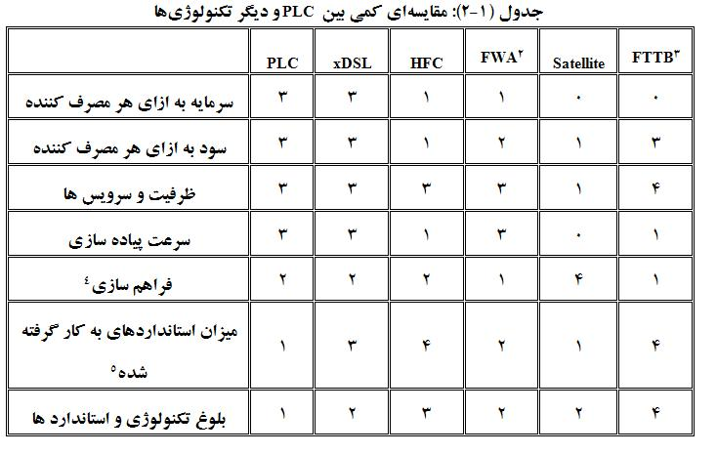

Slide 42
مزاياي سيستم PLC :
به دليل استفاده از خطوط برق، نياز به نصب مسير ارتباطي نبوده كه اين به معناي عدم اتلاف هزينه و زمان براي ساخت كانال ارتباطي جديد مي باشد.
محيط مخابراتي PLC از نوع كابلي يا سيم هوايي بوده و در صورت بروز خطا محل آن براحتي قابل رديابي و شناسايي است.
دسترسي به هر نقطه شبكه توزيع در هر زمان ميسر بوده و شبكه مخابراتي به موازات آن قابل گسترش است. بنابراين توسعه شبكه PLC داراي پيچيدگي نمي باشد.

Slide 43
...
سيستم PLC سرعت قابل قبولي در بخش ولتاژ ضعيف و سيستم خانگي دارد. در كاربردهايي كه از PLC در بخش ولتاژ ضعيف استفاده مي شود، با توجه به اينكه فواصل ارسال سيگنال كم مي باشد، مي توان به سرعت بالايي براي تبادل اطلاعات دست يافت.
هزينه تعمير و نگهداري PLC نسـبتاً پايين بوده، به گونه اي كه معمولاً پس از نصب آنها نيازي به سرويس هاي دوره اي خاصي نمي باشد

Slide 44
معايب سيستم PLC
تغييرات امپدانس
تضعيف زياد در مسير ارتباطي و ايجاد امواج ساكن در طول مسير
وجود نويز ايمپالس تصادفي و يكنواخت
تداخل از منابع خارجي مجاور خطوط فشارقوي

Slide 45
...
وجود كليدهاي مجزا كننده
تعداد شاخه‌هاي زياد
سرعت كم انتقال اطلاعات در سطح ولتاژ متوسط (با توجه به انتخاب پهناي باند کم در آن سطح)
هزينه بالاي مبدل و مودم هاي PLC

Slide 46
کاربردهاي مختلف سيستم PLC
كنترل تجهيزات خانگي
شبكه سازي خانگي
دسترسي به اينترنت
پخش برنامه‌هاي راديويي
تلفن
اندازه گيري خودکار
مديريت تقاضا

Slide 47
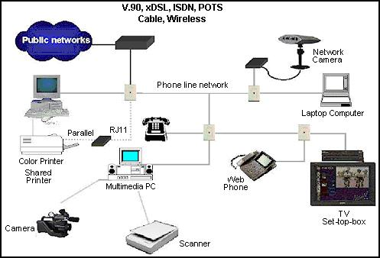

Slide 48
مشکلات پیش روی plc :
مهم ترين مسائل فني که سيستم PLC با آن روبرو است عبارتند از:
ظرفيت سيستم هاي PLC
فاصله دسترسي به شبکه اينترنت
ساختار شبکه
تداخل

Slide 49
مشکلات غیر فنی:
کمبود سرمايه گذار اوليه
قوانين موجود در هر كشور
قیمت بالای تجهیزات

Slide 50
عرضه کنندگان برزگ تجهیزات plc :
Corinex
Ilevo
Current
Net gear
link sys
D-link

Slide 51
بررسي طول عمر فناوري در حوزه هاي مختلف كاربردي

Slide 52
سطح خانگی:
سرعت انتقال اطلاعات در اين فناوري بيشتر از نوع Wireless است ليكن در شبكه هاي توزيع ولتاژ پايين (در اينجا شبكه خانگي) وجود نويز ناشي از تجهيزات خانگي مثل جاروبرقي، سشوار و... مشکل اصلی مي باشد.
برای حل این مشکل نیاز به تجهیزات مثل فیلتر است که خود هزینه را بالا می برد.
همچنین در کشور ما قیمت مودم های plc هزینه ی بالایی حساب می شود.

Slide 53
که این سبب قابل رقابت بودن فناوری های دیگری مانند wire less است.
این زمانی قابل حل است كه كشور ما قادر به توليد تجهيزات لازم در داخل باشد آنگاه با بهره‌گيري از مزاياي PLC مي توان گفت تا ظهور تكنولوژي جديدتر، اين فناوري در شبكه هاي خانگي بدون رقيب خواهد بود.

Slide 54
سطح دسترسی:
استفاده از PLC در سطح دسترسي يا توزيع بدين صورت است كه در سطح بالاتر (مثلا در يك پست MV/LV) تزريق سيگنال مخابراتي انجام شده آنگاه با استفاده از خطوط برق اين سيگنال به سطح دسترسي انتقال داده مي‌شود. از اين روش بيشتر در مناطق شهري استفاده مي‌شود در حالي که در مناطق دور افتاده از تکنولوژي هاي ديگر مثل ماهواره استفاده مي شود.

Slide 55
متشکرم

